Slide 1
どこ荷も
DOKONIMO
김 도 준 김 민 수 김 주 연 서 영 훈 이 형 철 전 용 석
４조 passione
Notes:
안녕하십니까. 4조 파시오네의 발표자 누구누구 입니다.
언제 어디서나 손 쉽게 짐을 맡길 수 있어 여행을 보다 편하게 해주는 서비스 도코니모의 기획 발표를 시작하겠습니다.
이 서비스를 기획한 배경은 여행시 짐 보관 할 때의 문제점에서 착안하게 되었습니다.

Slide 2
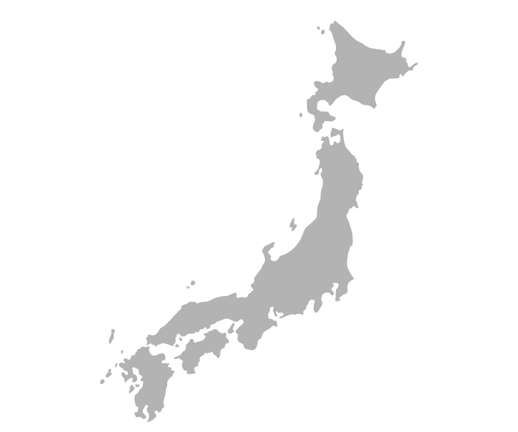
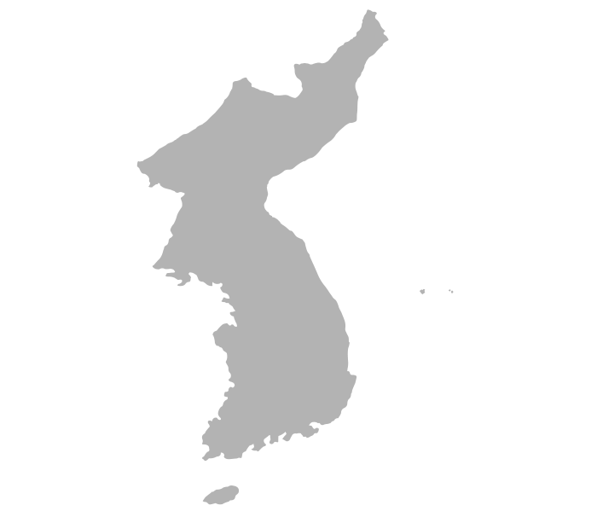
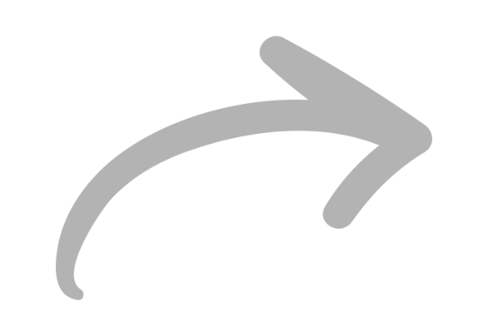
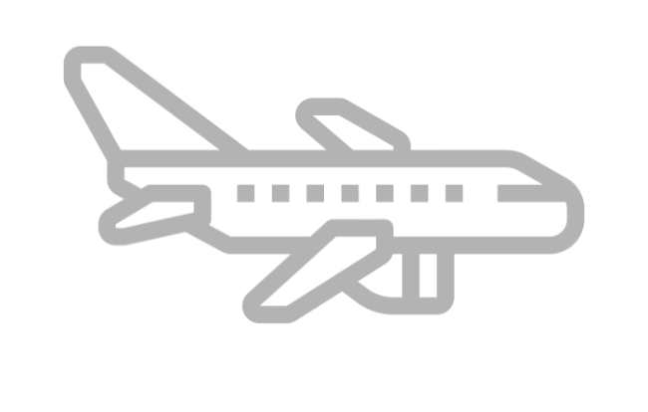
기획 배경
9박 10일 일본여행
Notes:
제가 14년도에 자유여행으로 배낭 하나 매고 일본을 갔을 때였습니다.

Slide 3


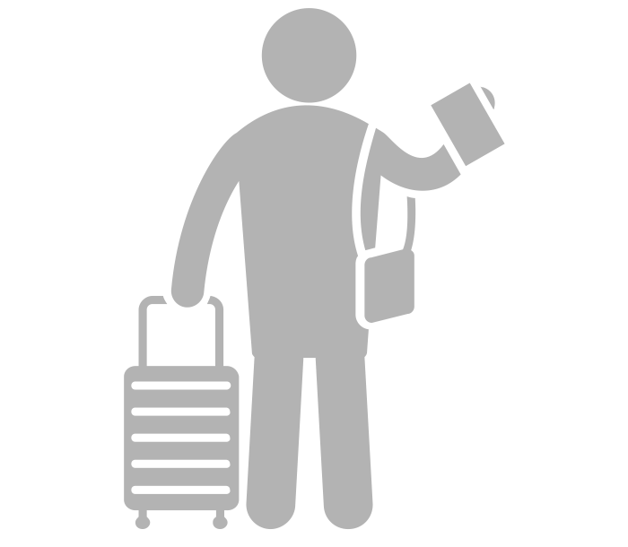
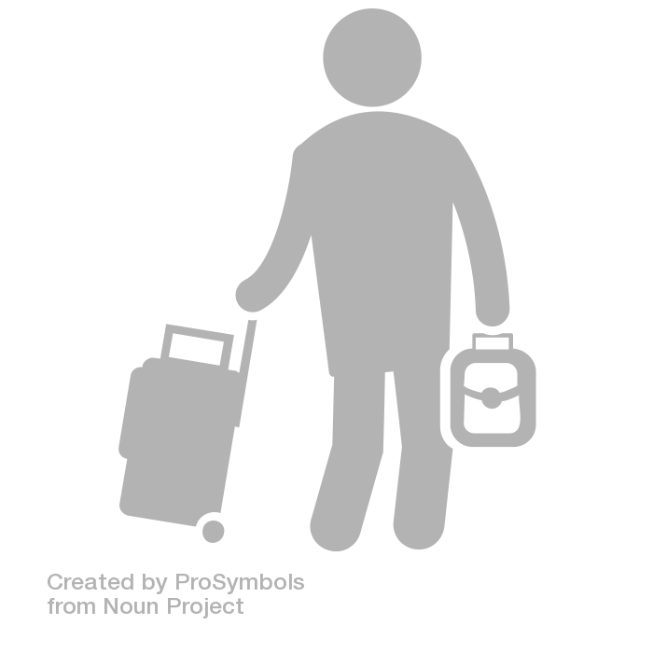
기획 배경
Notes:
저는 매일 다른 지역을 여행 해서 호텔 체크인 하기 전까지는 짐을 들고 관광을 해야했습니다. 무거운 짐을 들고 돌아다니기에는 힘도 많이 들고 땀도 나고 스트레스를 받아서 짐을 보관하고 여행하자고 생각했죠

Slide 4



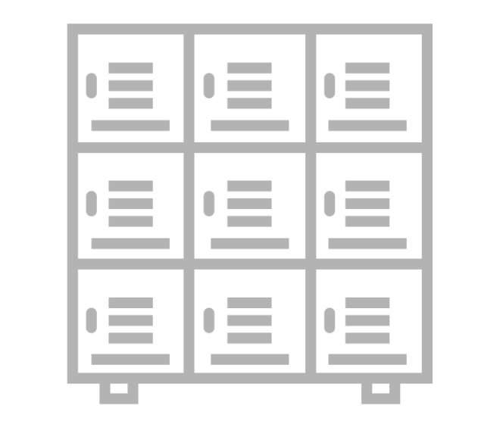
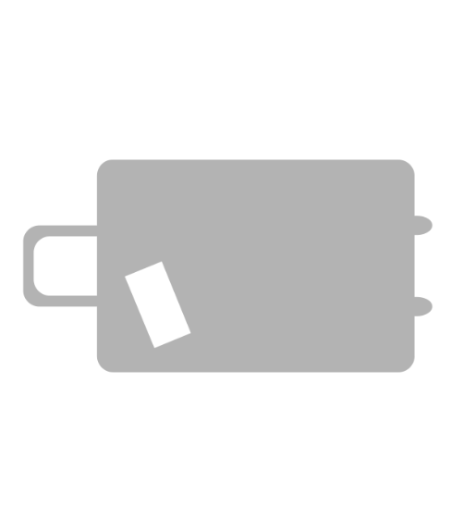



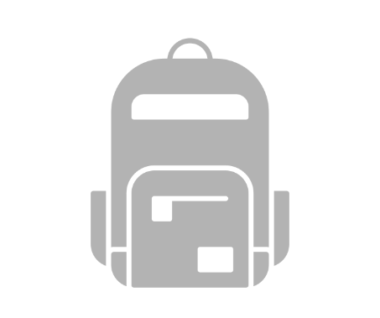
기획 배경
목적지
Notes:
저는 편한 관광을 위해 짐을 맡기고자 생각했고 목적지 주변의 역에 있는 보관함으로 갔습니다만 관광지 주변이라 그런지 보관함은 이미 전부 사용 중 이였던 것입니다. 절망에 빠진 것도 잠시 저는 다른 보관함을 찾으러 갔습니다.

Slide 5
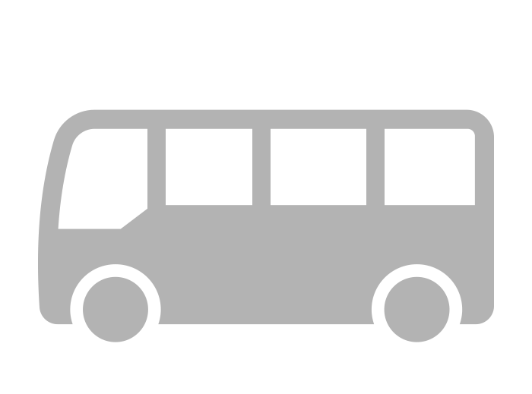
기획 배경
Notes:
보관함을 찾아 버스를 타고 목적지와는 떨어진 곳을 갔지만 그곳은 짐의 사이즈가 보관함과 맞지 않아 사용이 불가능 했습니다.
또 다른 보관함을 찾아 떠났고

Slide 6


기획 배경
스트레스
시간
피곤
돈
Notes:
겨우 맡길 수 있었습니다. 결국 짐을 맡기고 몸은 가벼워졌지만 그 과정에서 지치고 시간도 낭비하게 되 관광할 시간도 줄어들고 즐거워야할 여행에서 스트레스가 이만저만이 아니었습니다.
보관함이 사용자가 너무많아 짐을 맡기기 힘들다기 보다는 제가 정말 운이 없었던 이날은 이렇게 보관함를 2~3번 찾아 다녀야 했던거죠.

Slide 7

기획 배경
보관함 이용 시 불편 했던 점
보관함 주 이용객
1) 이곳저곳을 누비는 배낭여행객
2) 장기간 여행과 쇼핑으로 짐이 늘어난 여행객
문제점
1) 보관함 사용가능 유무 및 협소함
2) 한정된 장소(역)에만 있는 보관함
3) 동선낭비로 인한 교통비, 시간의 낭비
Notes:
이떄의 경험에서 짐 보관에 있어 불편했던 문제점에서 서비스를 기획해보았습니다.
우선은 보관함을 주로 사용하는 고객층(이용객)을 생각했습니다.
지역을 이동거나 매일 숙박지를 바꾸는 여행객
그리고 장기간 여행을 하면 자연스럽게 짐이 늘어나니 장기간 여행객과 쇼핑목적 여행시 많아진 짐을 잠시 보관하고 관광을 하고싶은 여행객
이러한 사람들이 주로 보관함을 이용할 것이고 불편함을 느껴봤을 것입니다.
그래서 다음은
보관함의 문제점, 첫 번째는 지도에서 보관함은 지도에서 찾을 수 있지만 사용가능 유무를 알 수가 없습니다. 게다가 내 짐이 그 보관함에 들어가는지도 모릅니다.
두 번째는 한정된 장소에만 있는 보관함 입니다. 보관함은 대개 역 안에 있는데 관광지 일수록 사용율이 높아 사용이 불가할 경우가 많습니다.
세 번째는 동선낭비로 인한 교통비, 시간의 낭비입니다. 관광지 주변의 보관함이 꽉 차서 다른 보관함을 찾으러 관광목적지와는 반대방향에 있는 보관함 까지 가는 경우 이러한 낭비가 발생합니다.
그럼 이러한 문제점를 해결 할 수 있는 저희들의 도코니모의 주요서비스를 설명하겠습니다.
배낭여행? 자유여행?

Slide 8


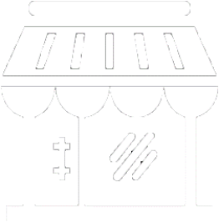
주요 서비스
Tourist
Delivery
Keeper
짐이 많아 이동에 제약이 있는 고객
Delivery에게 짐을 맡기거나 직접 Keeper에게 짐을 맡김
짐을 옮겨주는 사람
적절한 이동수단이 있는 사람
본 직업은 아니되, 시간을 쪼개어 작은 수입을 얻는 사람
소상공인이나 자기 집에서 짐을 맡아줄 수 있는 사람
짐을 맡아 줌으로써 소소한 수익을 얻는 사람
Notes:
서비스를 설명하기에 앞서 저희는 서비스 내에서 사용하는 단어를 설정해봤는데요.
먼저 Tourist -------
Delivery -------
Keeper -------

Slide 9


주요 서비스
Tourist: 사용자
Delivery: 배달해주는 사람
Keeper: 공간을 빌려주는 사람
예약하기 (짐 맡기기)
1. 목적지 설정
2. 짐 개수, 이용 시간 설정
지도에서 목적지와 가까운 Keeper 선택
Notes:
주요 서비스 입니다.
첫 번째는 예약하기 입니다. 목적지와 짐의 개수, 사용할 시간을 설정하고 검색을 하면 목적지에서 가까운 Keeper들이 검색 되는데 그 중 이용하고 싶은 Keeper를 찾아 선택한 후 예약을 할 수 있습니다.
Keeper를 예약함으로써 보관함 사용가능 유무, 공간의 협소함에 대한 문제점을 해결했습니다.

Slide 10

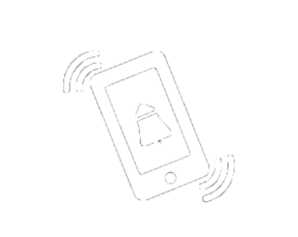

주요 서비스
Tourist: 사용자
Delivery: 배달해주는 사람
Keeper: 공간을 빌려주는 사람
Delivery 찾기 서비스
Delivery들 중 한 명이 수락을 할 시
서비스를 이용한 Tourist에게 알람이 감
Delivery 찾기 버튼을 누르면
근처의 Delivery들에게 알람이 감
Notes:
두 번째는 Delivery찾기 서비스 입니다. Delivery 찾기 버튼을 누르면 자신의 5KM반경 내의 Delivery들에게 알람이 가게 되고
알람을 받은 Delivery들 중 한 명이 수락을 할 시 Delivery를 필요로 했던 Tourist에게 알람이 갑니다.
Delivery를 활용함으로써 동선낭비로 인한 시간 낭비 문제를 해결했습니다.

Slide 11


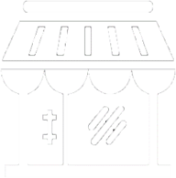
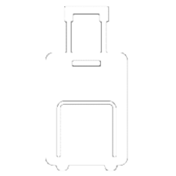
주요 서비스
Tourist: 사용자
Delivery: 배달해주는 사람
Keeper: 공간을 빌려주는 사람
위치 추적 서비스
Delivery가 의뢰를 수락 할 시
그때부터 Delivery의 위치 추적이 가능
Delivery가 짐을 Keeper에 맡긴 후
Keeper가 짐을 받았다고 수락 버튼을 누르면 GPS가 종료됨
Notes:
마지막으로 위치 추적 서비스입니다. Delivery가 의뢰를 수락 할 시 그 때부터 Delivery의 위치 추적이 가능해집니다.
Delivery가 짐을 Keeper에 맡긴 후 Tourist에게 짐을 Keeper에 맡겼다고 사진으로 인증을 하게 되는데 이를 완료하면 Delivery의 임무가 끝나고 위치 추적이 종료됩니다.

Slide 12
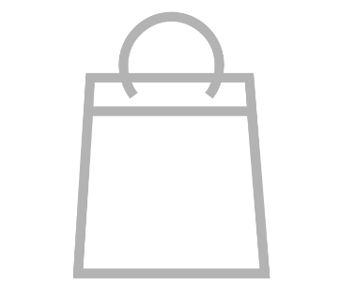


서비스 흐름
나는 대구에서 도쿄로 놀러 온 23살 김도준이다.
도쿄 여행은 온지 3일이 지나 내일이 마지막 날이다..
친구들한테 부탁 받은 선물도 사야하고
옷도 사야하니까 오늘은 느긋이 쇼핑이나 할까?
Notes:
주요 서비스에 대한 설명만 듣고는 이해가 다 되지 않으셨을거라고 생각합니다.
그래서 서비스 흐름, 주요 서비스에 대한 이해를 돕기 위해 캐릭터를 설정하여 대화형식의 게임을 하듯 흐름을 짜보았습니다.
캐릭터에 몰입해 이야기를 들어주시면 감사하겠습니다!
김도준씨가 대구에서 도쿄로 놀러를 왔군요
내일이 돌아가는 날이라고 하네요.
사실상 놀 수 있는 마지막 날이라
오늘은 친구들에게 부탁 받은 선물과 옷을 사려고 하네요

Slide 13



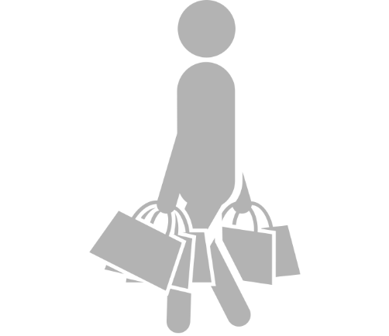
서비스 흐름
아 생각보다 시간이 많이 남았네..
놀 수 있는 마지막 날이라 이대로 숙소 돌아가는 것도 뭔가 좀 아쉬운데
짐은 많고 어쩌지..
코인락커에 넣기에는 조금 많은데?
숙소 갔다가 다시 나오는건 귀찮아서 안될 것 같고..
아~ 도코니모 한 번 써볼까?
Notes:
쇼핑이 끝났군요
마지막 날인만큼 그냥 숙소로 돌아가기엔 아쉬운 모양입니다.
근데 놀려고 하자니 짐이 많군요?
코인 락커에 넣기엔 양도 많고 크기가 안맞나 보군요
숙소로 갔다오기엔 귀찮은가봅니다.
도코니모를 사용하려고 하는군요

Slide 14

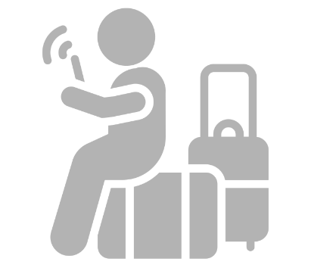
서비스 흐름
호텔 주변에 Keeper 먼저 예약 해볼까?
예약완료
Notes:
Keeper를 예약하네요
목적지와 짐의 개수, 이용 시간을 입력하고 Keeper를 골라 예약을 완료했습니다.

Slide 15
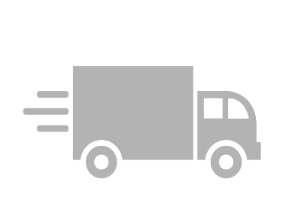
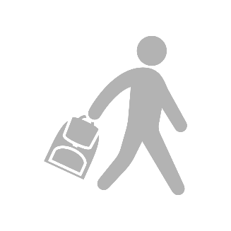

서비스 흐름
Keeper의 시점
Notes:
예약을 완료 했을 때 Keeper의 시점 입니다.
Keeper는 Tourist의 예약을 확인하고 Delivery나 Tourist가 짐을 맡기러 오는걸 기다립니다.

Slide 16
서비스 흐름
짐 맡길 곳은 빌렸고..
여기에서 Keeper까지 짐 배달 해 줄 사람 찾아볼까?
Notes:
Keeper는 예약을 했고 Delivery를 구하려고 하네요
Delivery 찾기 버튼을 누릅니다.

Slide 17



서비스 흐름
Notes:
버튼을 누르면 김도준씨의 반경 5KM내에 있는 Delivery들에게 알람이 가게 됩니다.
그 알람을 보고 자신이 배달을 할 수 있겠다고 판단한 Delivery는 수락 버튼을 누릅니다.

Slide 18
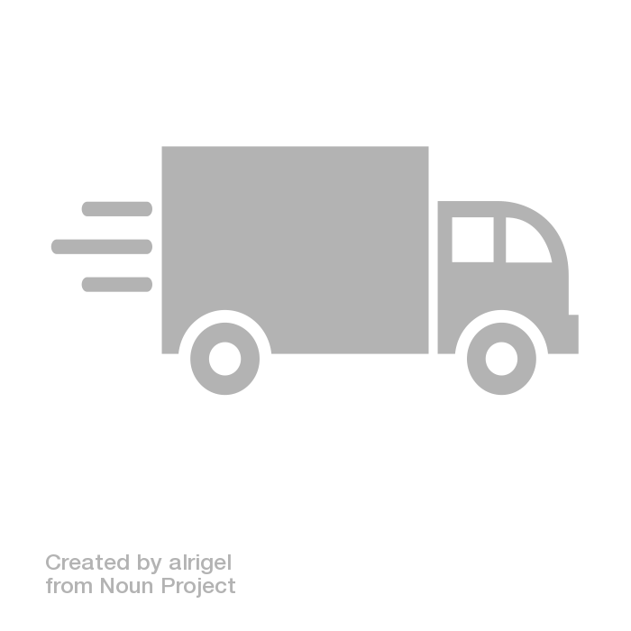

서비스 흐름
어.. 나도 OO호텔 근처까지 가는데 내가 배달할까?
Delivery의 시점
Notes:
Delivery 시점으로 봤을 땐 이렇습니다.
Tourist의 주변에 있으면서 목적지가 같나보네요.
그렇게 Delivery가 수락 버튼을 누르면

Slide 19
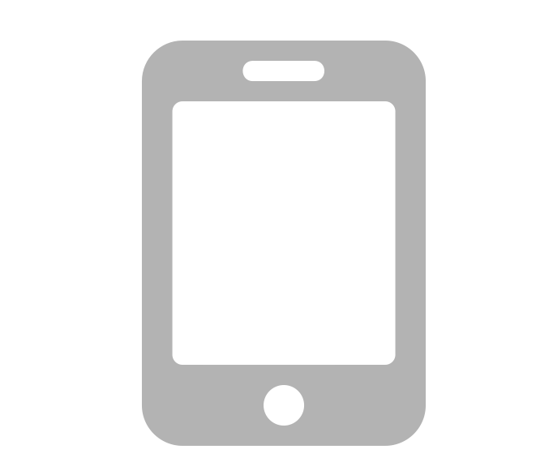
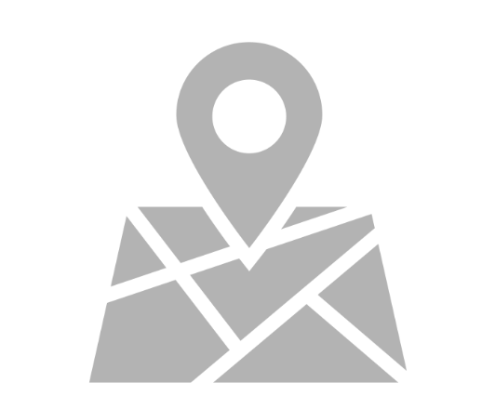
서비스 흐름
Delivery
배달을 맡은 Tourist의 위치 표시
Notes:
Delivery에겐 배달을 맡은 Tourist의 위치가 표시 되구요

Slide 20
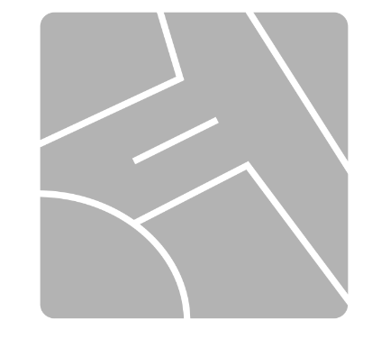

서비스 흐름
Tourist
Delivery가 어디로 가고 있는지
나에게 제대로 오고 있는지
실시간 GPS로 확인 가능
Notes:
Tourist에겐 Delivery가 어디로 가고 있는지
나한테 제대로 오고 있는지
실시간 GPS로 확인이 가능합니다.

Slide 21



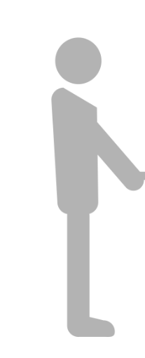
서비스 흐름
Notes:
그렇게 Delivery가 Tourist가 있는 곳 까지 오면
Tourist는 Delivery에게 짐을 넘겨주고 짐을 받은 Delivery는 Keeper에게 짐을 배달하러 갑니다.
몸이 가벼워진 Tourist는 마지막날 여행을 즐기러 갑니다
Delivery는 Keeper에게 짐을 인계하고 짐을 인계받은 Keeper는 짐을 가지고 있다가
Tourist가 오면 짐을 건네줍니다. Tourist는 짐을 되찾았습니다.

Slide 22


빈 공간 예약
Keeper
짐을 돌려줌
짐 인계
Tourist
짐을 맡김
목적지에 인계 후 확인 알람
Delivery
Notes:
Tourist는 Keeper의 빈공간을 예약하고
Delivery에겐 짐을 맡기며
Delivery는 Keeper에게 짐을 인계합니다.
목적지에 짐을 인계 하면 Tourist에겐 확인 알람이 가고
Keeper는 Tourist가 짐을 찾으러 오면 맡았던 짐을 Tourist에게 돌려줍니다.

Slide 23







기대 효과
부가수익 창출
마케팅 효과
지역경제 활성화

Slide 24







사용 기술
Back-End
Front-End
Google
Cloud Platform
laravel

Slide 25
Q&A

